Slide 1
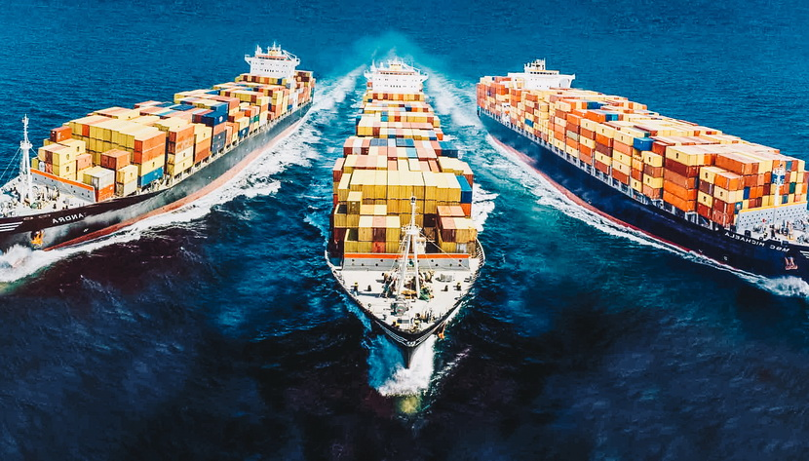
Мировые морские перевозки

Slide 2
Содержание
Пассажирские и грузовые перевозки
Преимущества и недостатки пассажирских грузоперевозок
Классификация
Крупные компании
Лидирующие страны + Россия
Крупные порты + Россия
Инвестиционные потоки и господдержка

Slide 3
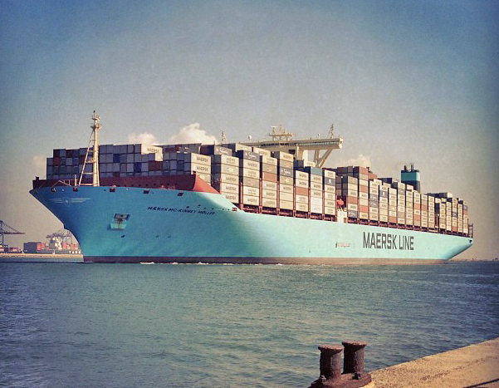
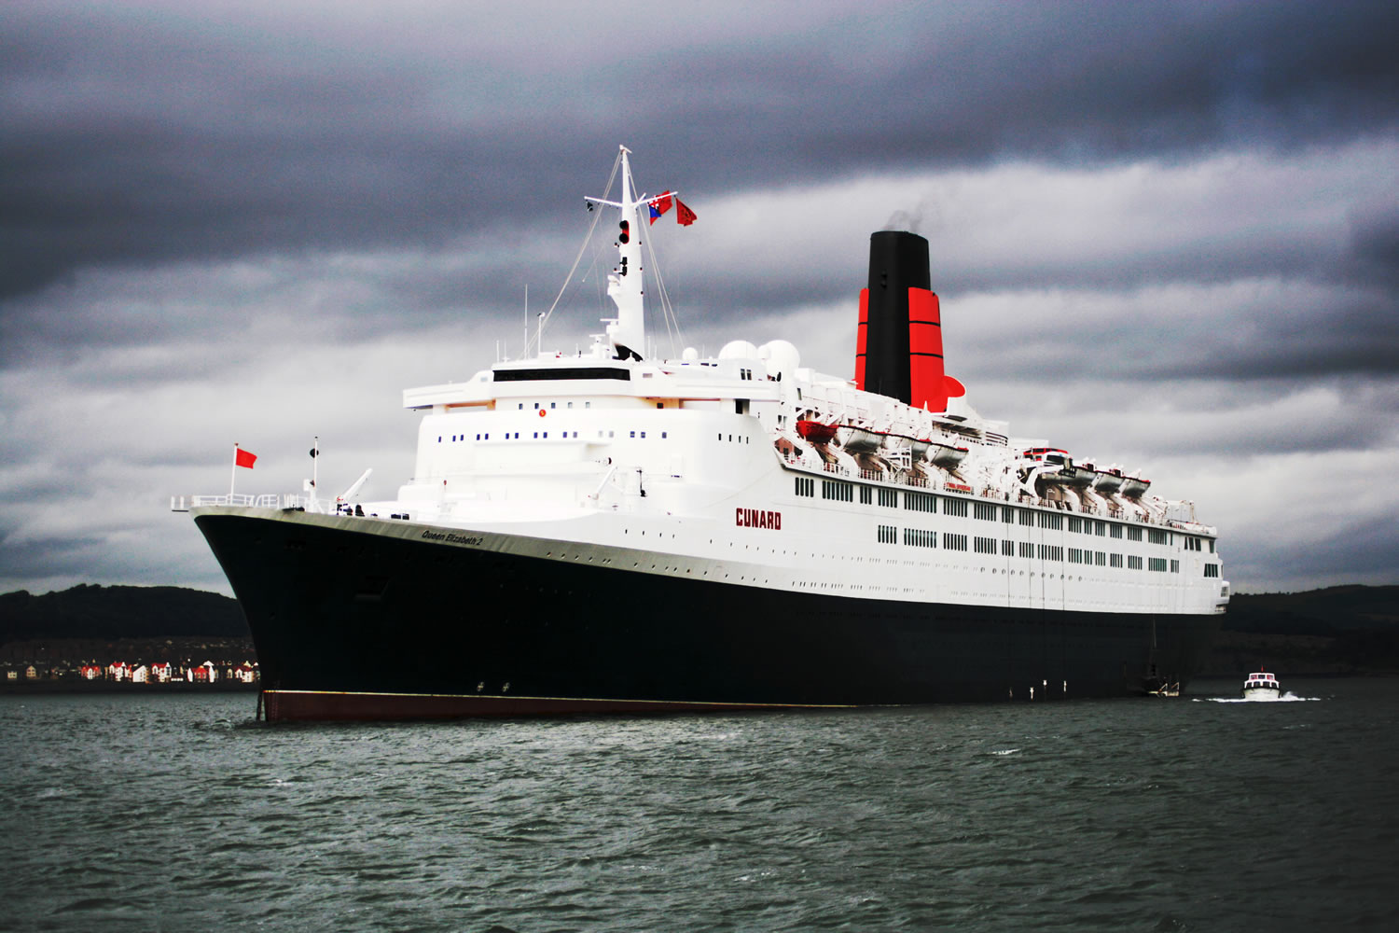
-более 60 % мирового грузооборота занимают морские перевозки
-при трансконтинентальных перевозках морской транспорт не имеет альтернатив
-для многих стран, таких как Япония, Индонезия, Австралия морской транспорт является связующим звеном с остальным миром
-перевозки морским транспортом подходят практически для любых грузов
-морской транспорт обслуживает примерно 80% мировой торговли
Пассажирские суда и паромы занимают отдельную нишу в перевозках морским транспортом. К ним со стороны контролирующих органов предъявляются очень высокие требования по конструкции и снабжению. Основную часть пассажирского флота составляют автомобильно-пассажирские паромы. Другую часть пассажирского флота составляют круизные пассажирские суда.

Slide 4
Преимущества и недостатки морских перевозок
Преимущества | Недостатки
контейнеризация морских перевозок многократно увеличила оборачиваемость грузов в портах; стандартизация в строительстве судов привела к сокращению времени погрузочно-разгрузочных операций; огромная номенклатура грузов, принимаемых к перевозке и практически полное отсутствие ограничений на габариты перевозимых грузов; высокая безопасность груза при перевозке морским транспортом; низкая стоимость перевозки грузов морским транспортом. Объясняется это, во-первых, вместимостью судов и чем больше у судна грузоподъемность, тем дешевле перевозка единицы груза, во-вторых, морским судам нужно гораздо меньше топлива и энергии для движения по морю. | низкая, по сравнению с другими видами транспорта, скорость доставки груза; высокая зависимость от пропускной способности портов, каналов; неблагоприятные погодные условия могут приостановить как выход/заход судна из/в порт, так и погрузочно-разгрузочные работы; низкая экологичность; большие затраты на строительство портов и судов.

Slide 5
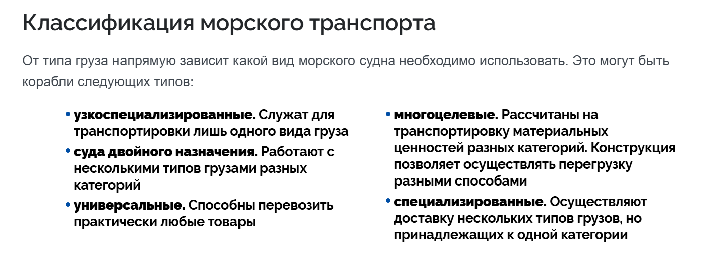

Slide 6
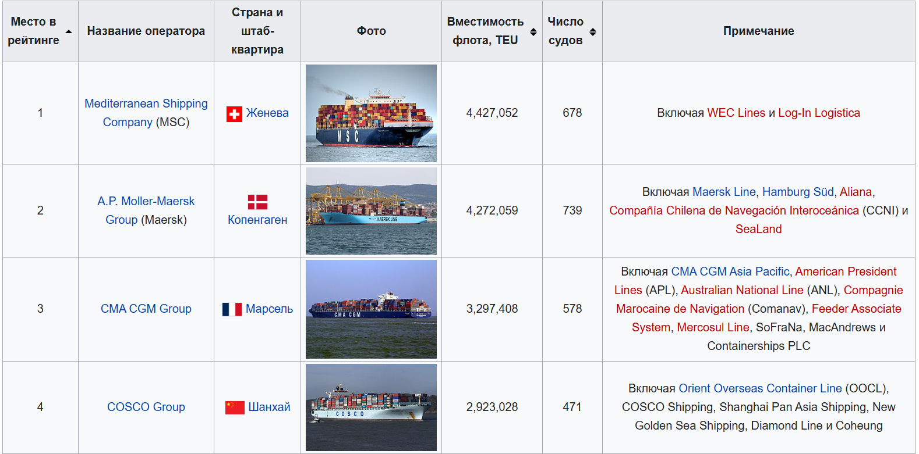
Крупные компании

Slide 7
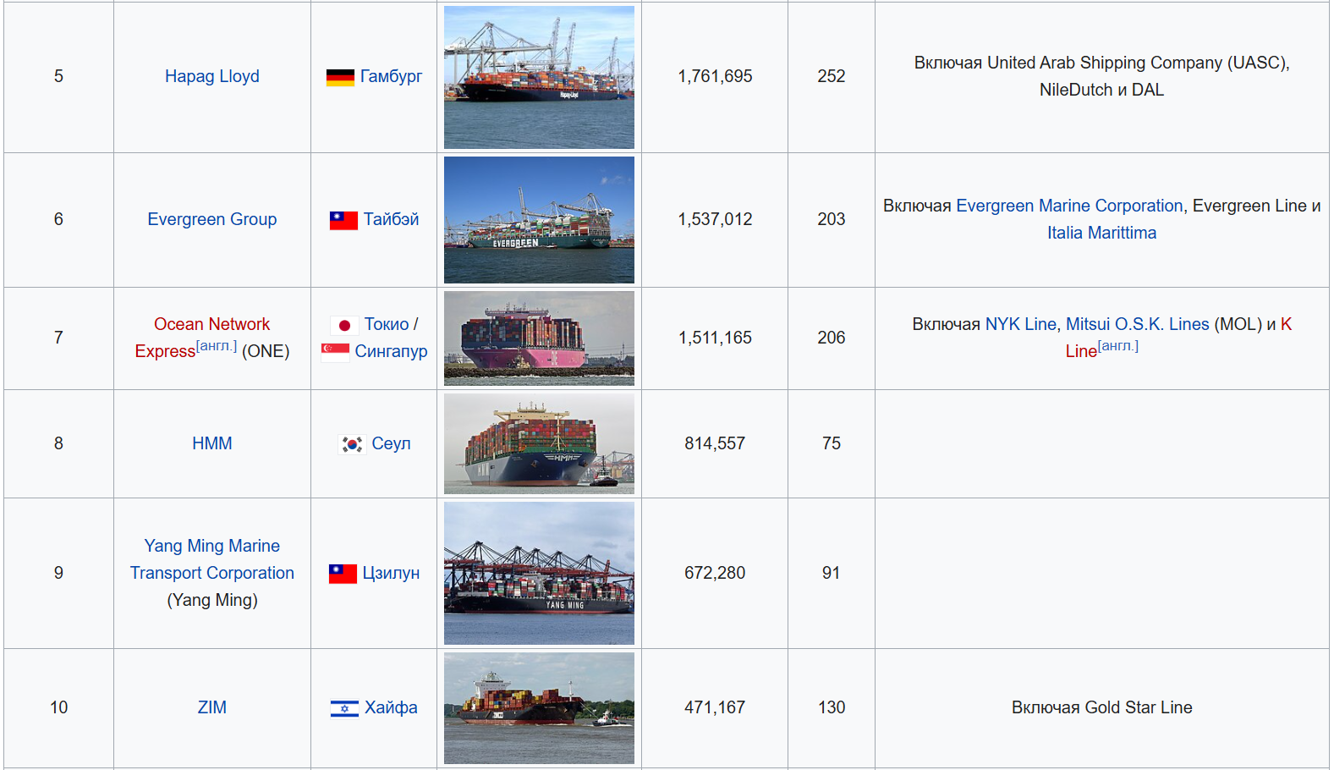

Slide 8
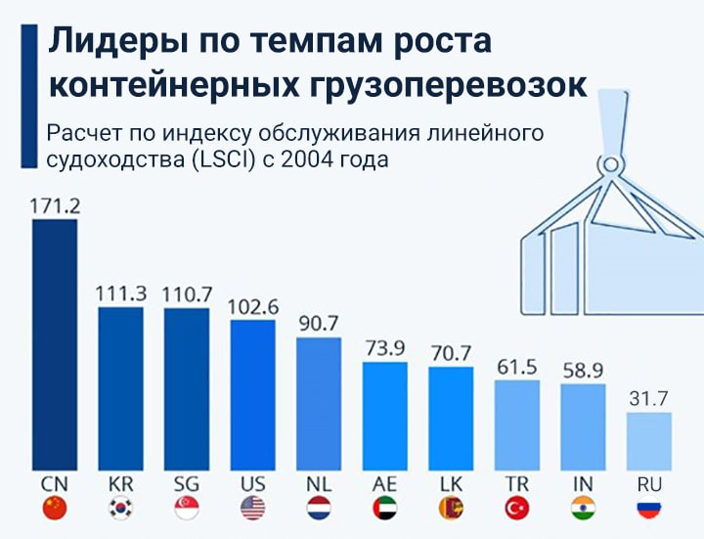
Позиции РФ в рейтинге LSCI, начиная с 2015 сильно снижаются. В 2015 наша страна занимала 19 место в списке наиболее развитых в сфере контейнерных грузоперевозок. К 2018 скатилась на 35 место.

Slide 9
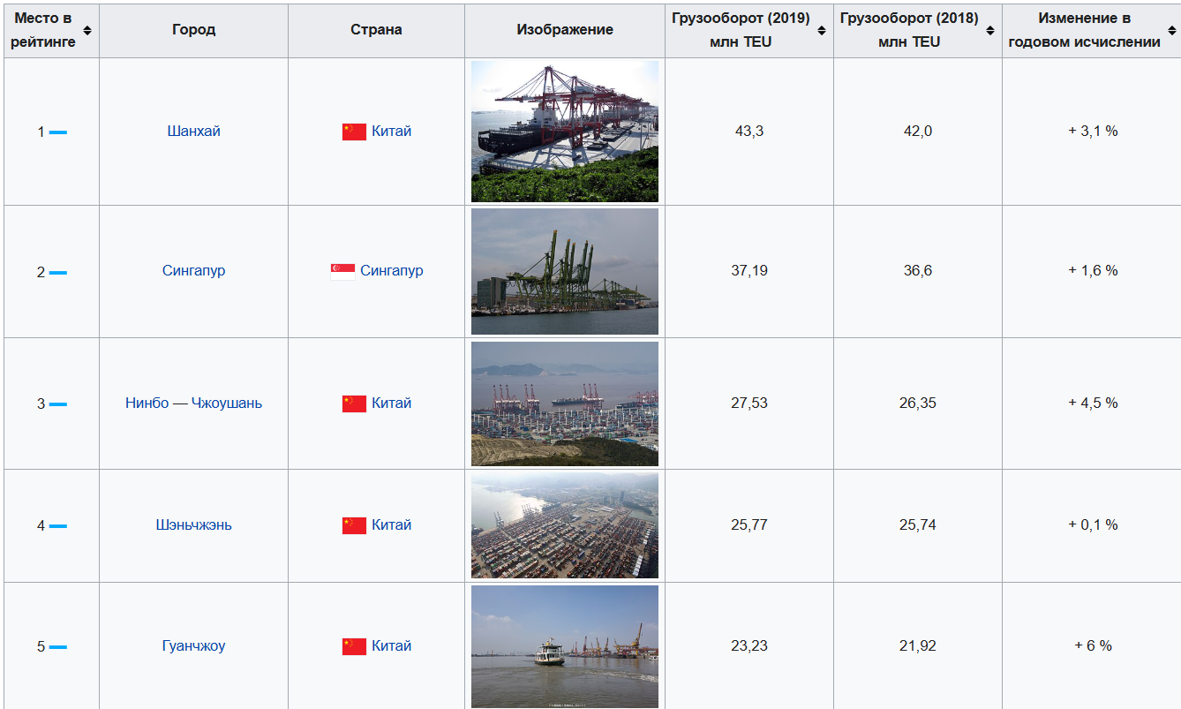
Крупные порты

Slide 10
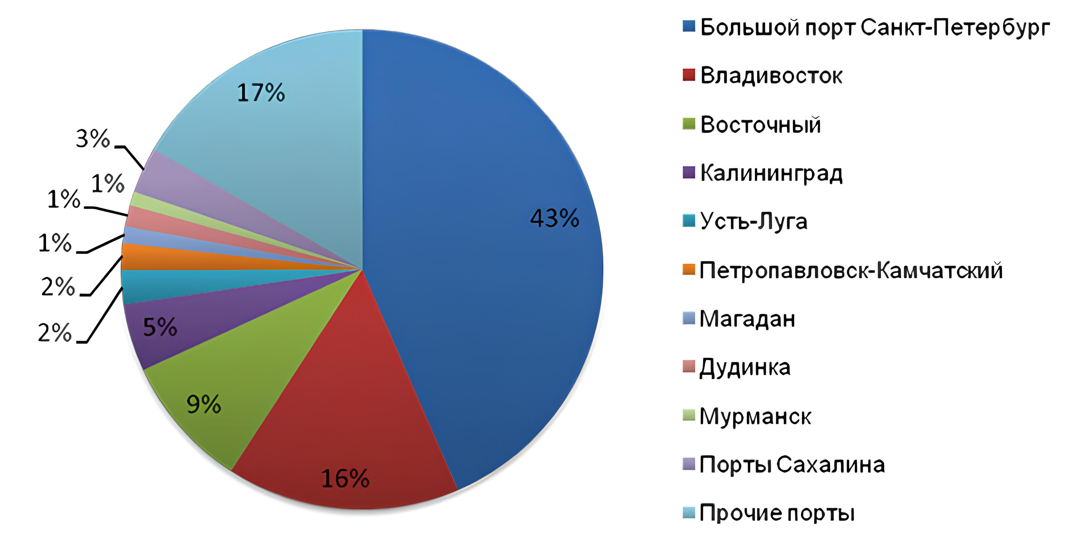
Объем перевалки контейнеров в долях в морских портах России за 2015 год

Slide 11
Инвестиционные потоки и господдержка
Главная причина медленного развития России несоответствие нормативной базы отрасли современным реалиям и избыточность административных и разрешительных процедур при реализации инвестиционных проектов.
Примеры нескольких завершённых проектов:
-Объем инвестиций в строительство нового порта «Лавна» под Мурманском составил более ₽87 млрд, сообщил Минтранс России в конце марта 2025 года. Объект официально введен в эксплуатацию и начал коммерческую деятельность с погрузки первой партии угля на экспорт. Порт стал одним из крупнейших инфраструктурных проектов на Северо-Западе страны и направлен на укрепление экспортного потенциала российской угольной отрасли, а также развитие транспортной доступности Мурманского транспортного узла.
-Морской терминал в Пионерском Калининградской области, строительство которого обошлось в ₽7,4 млрд, приступил к регулярному приему судов на линии Усть-Луга — Пионерский 23 декабря 2024 года.
-В начале октября 2024 года универсальный терминал Lugaport в Ленинградской области, строительство которого обошлось в ₽90 млрд, принял первое судно класса Post Panamax с осадкой 14,5 м.

